Slide 1

TOÁN 4
Tập 2
Tuần 29
Bài 82: Tìm phân số của một số Tiết 1

Slide 2


Ấn để đến trang sách

Slide 3

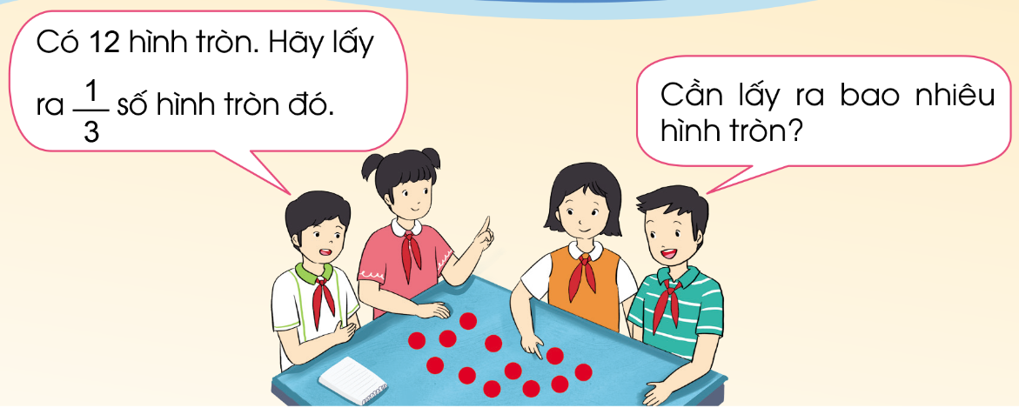

Có bao nhiêu hình tròn?
Lấy ra bao nhiêu phần số hình tròn?
Câu hỏi là gì?

Slide 4

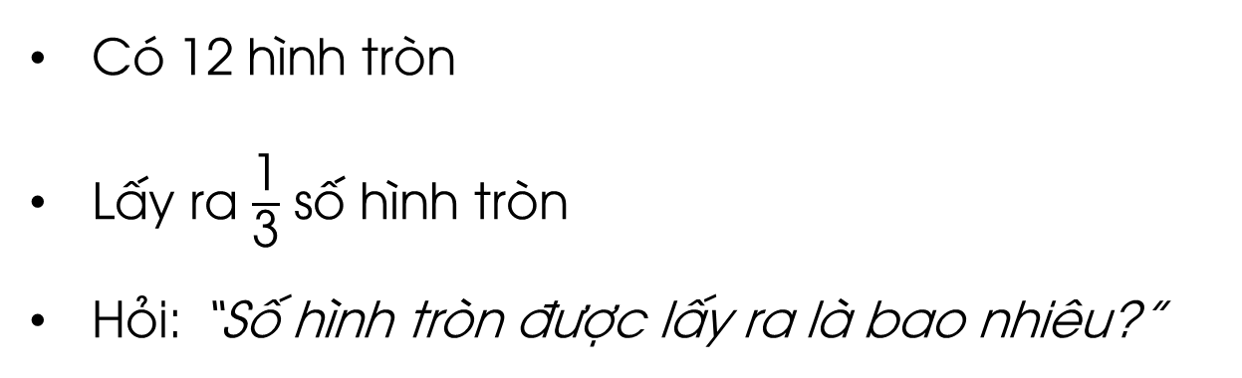
Có 12 hình tròn
Lấy ra $\frac{\text{1}}{\text{3}}$ số hình tròn
Hỏi: “Số hình tròn được lấy ra là bao nhiêu?”

Slide 5

Ấn để đến trang sách

Slide 6

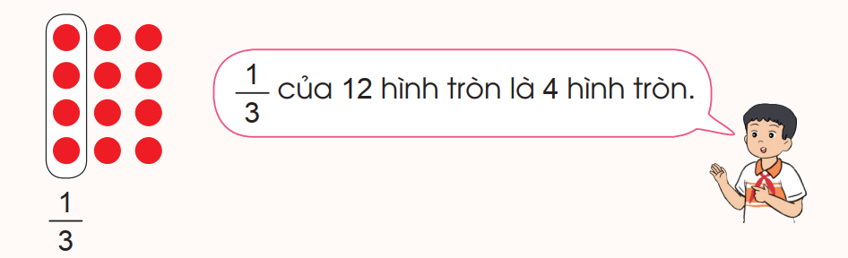


A. TÌM PHÂN SỐ CỦA MỘT SỐ
Phân số $\frac{\text{1}}{\text{3}}$ cho ta biết điều gì?
$\frac{\text{1}}{\text{3}}$ của 12 hình tròn là bao nhiêu?

Slide 7


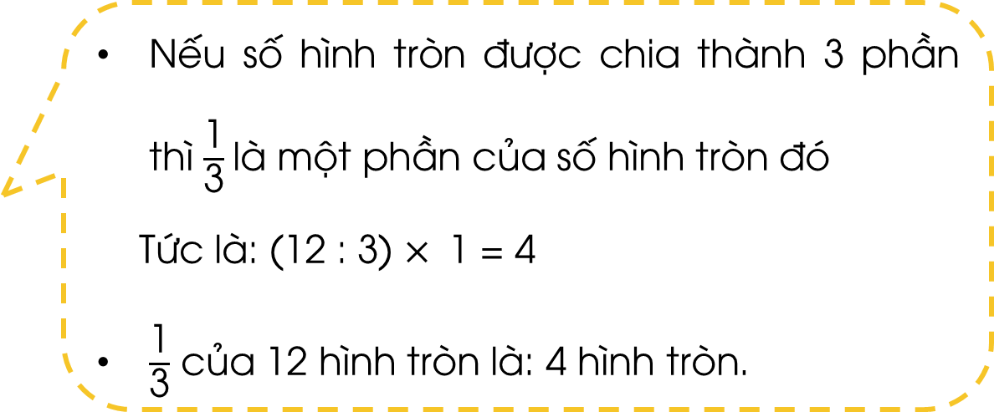
Nếu số hình tròn được chia thành 3 phần thì $\frac{\text{1}}{\text{3}}$là một phần của số hình tròn đó
Tức là: (12 : 3) $× \text{1 = 4}$
$\frac{\text{1}}{\text{3}}$ của 12 hình tròn là: $\text{4} \text{h}\text{ì}\text{nh} \text{tr}\text{ò}\text{n}\text{.}$
Số hình tròn được lấy ra là:
4 hình tròn

Slide 8
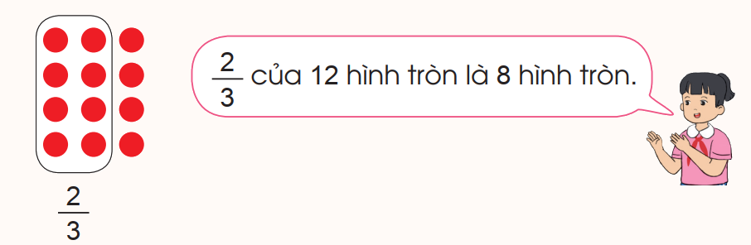
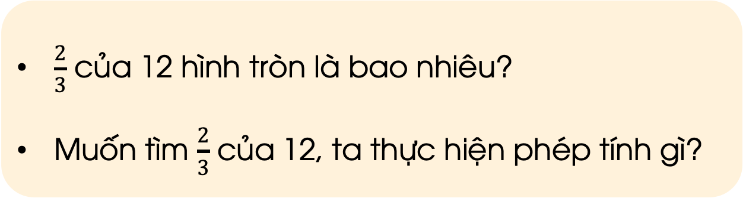
$\frac{2}{3}$ của 12 hình tròn là bao nhiêu?
Muốn tìm $\frac{2}{3}$ của 12, ta thực hiện phép tính gì?

Slide 9
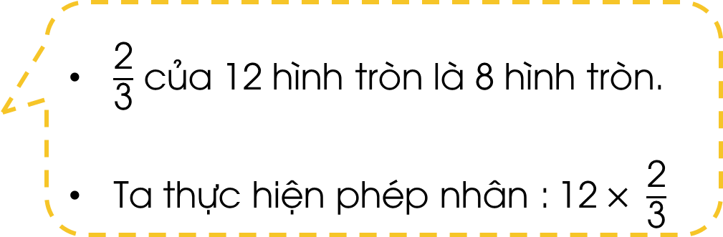
$\frac{\text{2}}{\text{3}}$ của 12 hình tròn là 8 hình tròn.
Ta thực hiện phép nhân :$\text{12}× \frac{\text{2}}{\text{3}}$
Vậy muốn tìm phân số của một số ta làm thế nào?

Slide 10

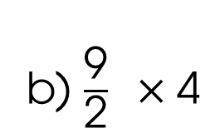
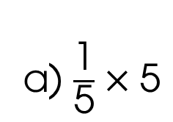
Muốn tìm phân số của một số, ta lấy số đó nhân với phân số đã cho.
Ví dụ:
a) $\frac{\text{1}}{\text{5}}×\text{5}$
b) $\frac{\text{9}}{\text{2}} ×\text{4}$
= 1
= 18

Slide 11

Ấn để đến trang sách

Slide 12




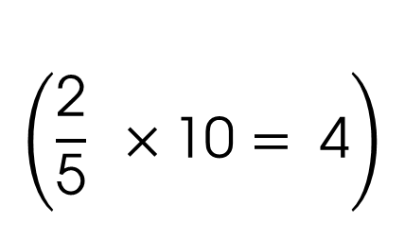


Bài tập 1: Số?
$\frac{\text{2}}{\text{5}}$ của 10 ngôi sao là:
$\frac{\text{5}}{\text{6}}$ của 12 hình vuông:
4
ngôi sao
10
hình vuông
$$\left(\frac{\text{2}}{\text{5}} ×\text{10}= \text{4}\right)$$
$$\left(\frac{\text{5}}{\text{6}} ×\text{12}= \text{10}\right)$$

Slide 13

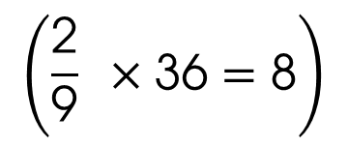
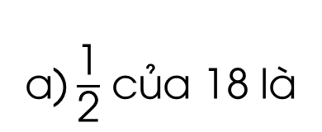
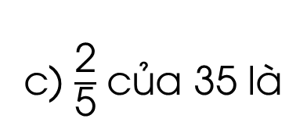

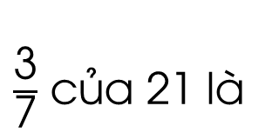
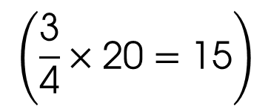
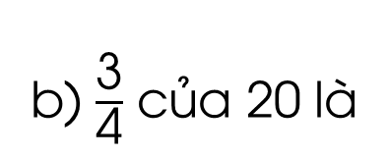
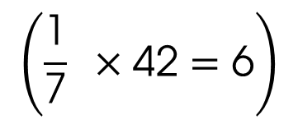
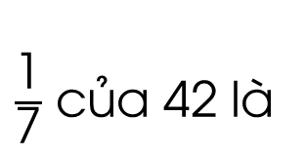
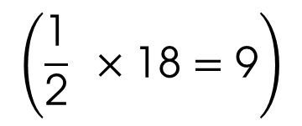
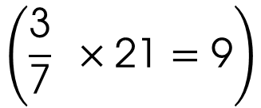
Bài tập 2:
Tìm phân số của một số trong mỗi trường hợp sau:
a)$\frac{\text{1}}{\text{2}}$ của 18 là
b) $\frac{\text{3}}{\text{4}}$ của 20 là
c) $\frac{\text{2}}{\text{5}}$ của 35 là
9
15
14
$$\left(\frac{\text{1}}{\text{2}} ×\text{18}=\text{9}\right)$$
$$\left(\frac{\text{3}}{\text{4}}×\text{20}=\text{1}\text{5}\right)$$
$$\left(\frac{\text{2}}{\text{5}} ×\text{35}=\text{14}\right)$$
$\frac{\text{1}}{\text{7}}$ của 42 là
$\frac{\text{3}}{\text{7}}$ của 21 là
$\frac{\text{2}}{\text{9}}$ của 36 là
6
9
8
$$\left(\frac{\text{1}}{\text{7}} ×\text{42}=\text{6}\right)$$
$$\left(\frac{\text{3}}{\text{7}} ×\text{21}=\text{9}\right)$$
$$\left(\frac{\text{2}}{\text{9}} ×\text{36}=\text{8}\right)$$

Slide 14

CỦNG CỐ, DẶN DÒ
Qua bài học hôm nay, em học được những gì?
Muốn tìm phân số của một số làm thế nào?

Slide 15

Ấn để đến trang sách

Slide 16

Ôn tập kiến thức đã học
Hoàn thành bài tập trong VBT
Đọc và chuẩn bị trước Bài 82: Tìm phân số của một số - Tiết 2

Slide 17


Slide 18



Để kết nối cộng đồng giáo viên và nhận thêm nhiều tài liệu giảng dạy,
mời quý thầy cô tham gia Group Facebook
theo đường link:
Hoc10 – Đồng hành cùng giáo viên tiểu học
Hoặc truy cập qua QR code

